Slide 1
Relatório Mensal de Marketing
Período: 01/08 a 31/08
Logo da empresa

Slide 2
Overview do mês
Ações realizadas
Anúncios veiculados
Materiais desenvolvidos
Performance site
Redes Sociais
E-mails marketing

Slide 3
Ações
realizadas

Slide 4
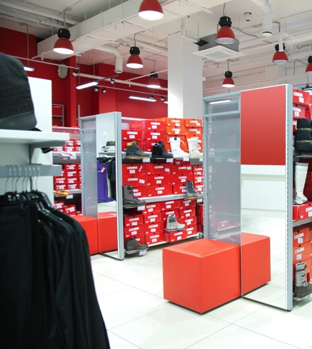
Nome da ação 1
Descrever a ação realizada no período. Ex: Treinamentos, convenções, workshops, ações no ponto de venda, eventos, etc.
foto/imagem da ação
Descrever os resultados obtidos com
a ação: Ex: Números obtidos, ROI, feedback do target, etc.

Slide 5
Anúncios veiculados

Slide 6

Anúncios veiculados
[Título do anúncio]
[Título do veiculo]
foto/imagem do anúncio
Descrever resumo do conteúdo
do anúncio.

Slide 7
Materiais desenvolvidos

Slide 8

Catálogo de vendas 2016
Descrever os materiais de comunicação,
vendas e ponto de venda desenvolvidos
No período.
foto/imagem do material
Descrever os resultados obtidos com
o material: Ex: Feedback vendedores
e clientes.

Slide 9
Performance
Site
www.site.com.br

Slide 10
Site – visitas do mês
43.540 sessões – 01/08 a 31/08
[Gráfico gerado pelo Google Analytics]

Slide 11
Site – origem do tráfego mensal
Busca orgânica
Redes Sociais
Tráfego direto
Busca paga
Referência
15.000
12.135
33.201
1.985
3.560

Slide 12
Campanha Links Patrocinados

Slide 13
Overview do mês
Média de páginas
Investimento
Cliques
CPC
Tx. Rejeição
R$ 262,37
2.135
R$ 0,12
36,74%
4,37

Slide 14
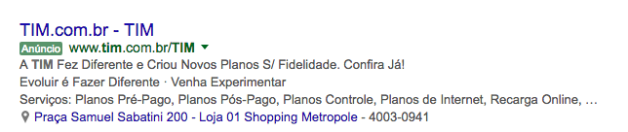

Anúncios veiculados
[prints dos anúncios veiculados]

Slide 15
Redes sociais

Slide 16
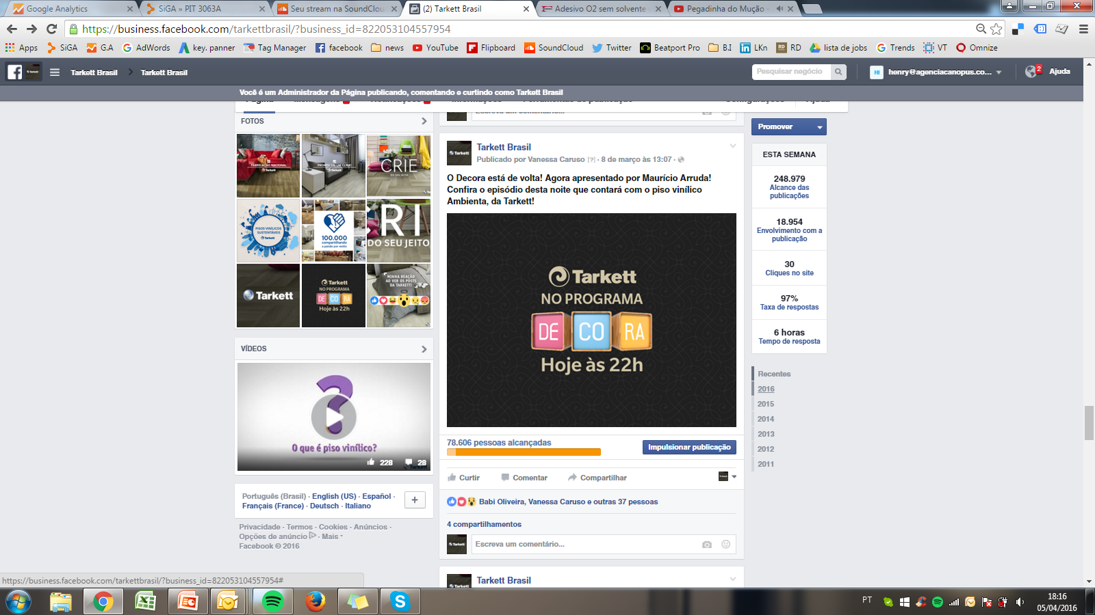
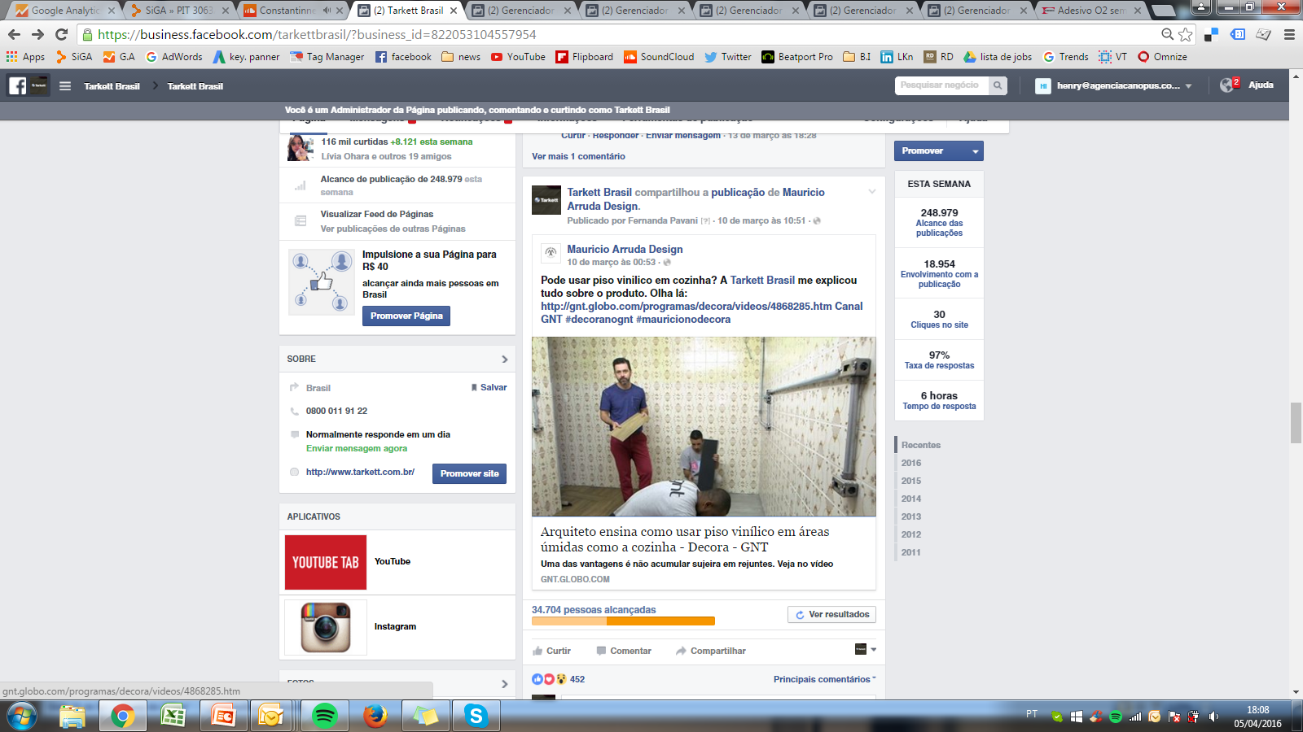
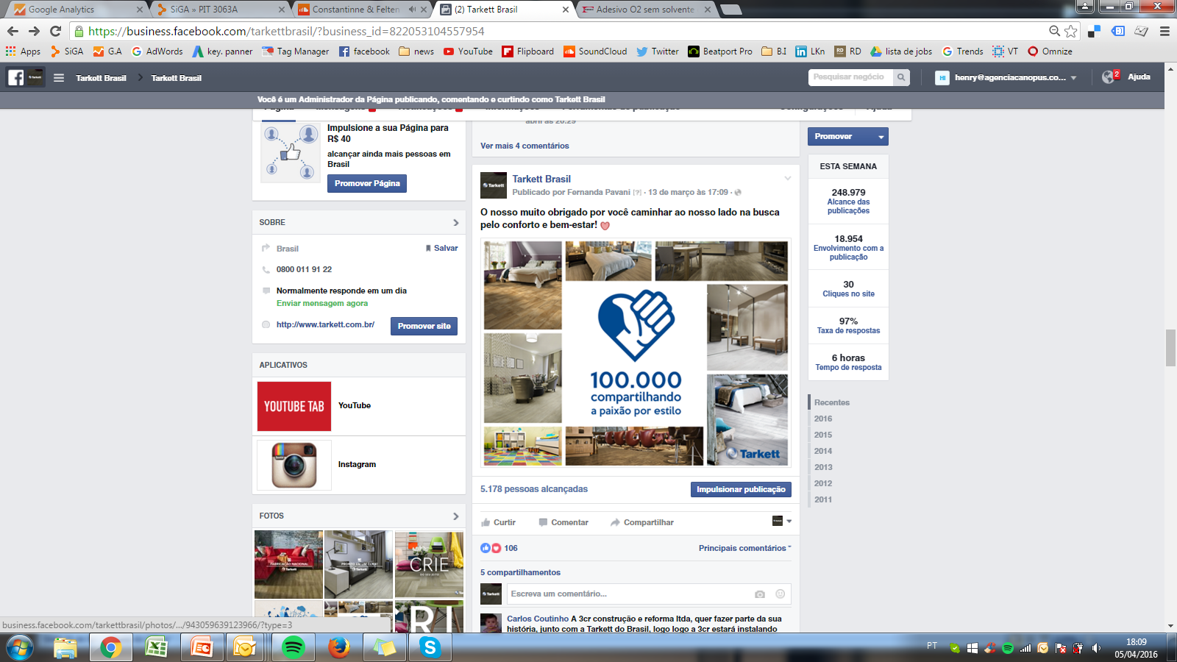
Posts do mês
[prints dos posts publicados do mês]

Slide 17
Investimentos
Campanha de Likes na página | Novos seguidores | Custo por like
Curtidas na Página (10/03/16) | 3.705 | R$ 0,13
Curtidas na Página (18/03) | 1.737 | R$ 0,23
Curtidas na Página (24/03/16) | 4.665 | R$ 0,09
Curtidas na Página - Revestir | 173 | R$ 0,58
Impulsionamento de posts | Alcance | Custo por envolvimento
Envolvimento com a publicação - Decora 08/03 | 71.253 | R$ 1,11
Publicação: compartilhou a publicação de Mauricio Arruda | 19.592 | R$ 0,06
Publicação: "Todos os pisos da Tarkett são 100% recicláveis,..." | 11.122 | R$ 0,14
Tarkett Brasil - Envolvimento com a publicação “ CRIE” | 21.752 | R$ 0,08

Slide 18
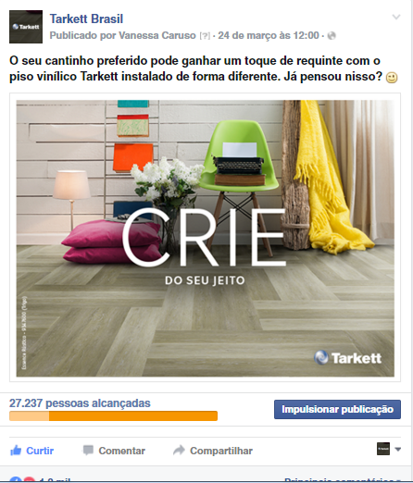
Melhor performance - post
52.237 pessoas alcançadas
11.293 curtidas
50 comentários
102 compartilhamentos
[ print do post que mais performou no mês ]

Slide 19
Overview do mês
Novos seguidores
Pessoas alcançadas
Envolvimentos com as publicações
Investimento
R$ 1.882,39
11.095
345.715
3.529

Slide 20
E-mails marketing

Slide 21
E-mails marketing enviados
[prints dos e-mails enviados no mês]

Slide 22
Performance - Campanhas
Campanha | Data | Enviados | Aberturas | Cliques | Recebidos | % abertura | % Cliques
Nome do e-mkt 1 | 31/03/2016 10:55 | 3.490 | 2.243 | 540 | 3.330 | 47,78% | 7,78%
Nome do e-mkt 2 | 31/03/2016 08:30 | 7031 | 940 | 151 | 6.016 | 13,37% | 2,15%
Nome do e-mkt 3 | 14/03/2016 11:10 | 75 | 32 | 0 | 70 | 42,67% | 0,00%
Nome do e-mkt 4 | 11/03/2016 15:54 | 88 | 26 | 0 | 76 | 29,55% | 0,00%
Nome do e-mkt 5 | 11/03/2016 11:03 | 11111 | 3162 | 60 | 9.965 | 28,46% | 0,54%
Dados obtidos via Virtual Target

Slide 23
Considerações e aprendizados

Slide 24
Considerações e aprendizados
Resumir em tópicos as ações que deram certo
e as que poderiam performar melhor
Sugerir ações e melhorias para os próximos ciclos

Slide 25
Relatório Mensal de Marketing
Obrigado(a)!
[Nome do colaborador]
Logo da empresa

Slide 26


Este material foi desenvolvido
pela Canopus – Agência de Publicidade
Full Service.
Conheça mais sobre nosso trabalho:
www.agenciacanopus.com.br
Nossa expertise:
Branding e Design
Planejamento
Marketing Digital
Produção gráfica
Mídia
Live Marketing

